Slide 1
CROSPAV animal PACA
27 juin 2025

Slide 2
Réglementation en vigueur

Slide 3
Réglementation en vigueur
MHE
AM du 25/10/2023 surveillance, prévention, lutte
AM du 21/05/2024 financier
FCO
AM du 04/07/2024 modifié surveillance, prévention, lutte
IT 2025-308
IT 2024-398
AM du 09/08/2024 financier
→ Sérotypes enzootiques : 3, 4 et 8
→ Suspicion clinique : 2 symptômes concomitants
→ Période circulation virale : 01/06 – 15/12
→ Gestion des suspicions dans le même élevage
Notes:
Hors période diffusion : si POS alors aucune autre; si NEG alors appel DDecPP
Durant période diffusion : si POS alors aucune autre pendant 90j à part MHE

Slide 4
Bilan saison 2024-2025
Notes:
01/06/24 – 30/05/25

Slide 5
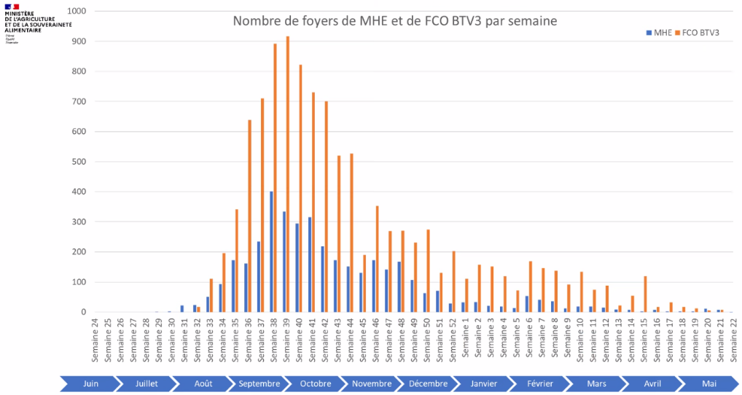
Bilan saison 2024-2025 : Foyers
Foyers | MHE | FCO-BTV3 | FCO-BTV8
 |  |  | France | Région
Bovins | 3795 | 8803 | 10 038 | 108
Ovins | 81 | 1984 | 6170 | 394
Caprins | 2 | 38 | 280 | 8
Total | 3896 | 10 745 | 17 004 | 513*
* : 3 foyers camélidés
Notes:
Vaccination : estimation car en attente calypso
Surveillance : 5,1M€ sur budget de 2M€

Slide 6
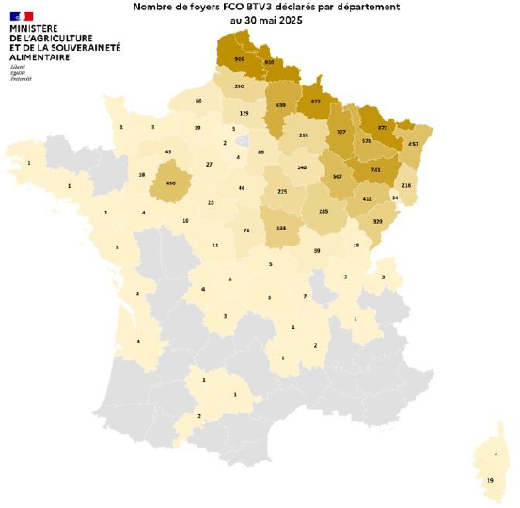





Bilan saison 2024-2025 : Vaccination
FCO-BTV3
Août - Décembre
Régions en ZR → France métropolitaine
Ovins Bovins
13,7 M

Slide 7
Bilan saison 2024-2025 : Vaccination
FCO-BTV3 | MHE
Août - Décembre | Septembre – Décembre
Régions en ZR → France métropolitaine | Bordure de 50km de la ZR → Départements intersectés
Ovins Bovins | Bovins
13,7 M | 2M

Slide 8
Stratégie vaccinale 2025

Slide 9
Stratégie vaccinale 2025 – Marchés publics
Lots | Lauréat | Périmètre
FCO-BTV1 | Melchior (Bluevac 1) | Ovins (1M) + bovins (700k) Bande Sud-Ouest
Mi août
  849 927 doses
  849 990 doses
Mi juillet

Slide 10
Stratégie vaccinale 2025 – Marchés publics
Lots | Lauréat | Périmètre
FCO-BTV1 | Melchior (Bluevac 1) | Ovins (1M) + bovins (700k) Bande Sud-Ouest
FCO-BTV8 | Melchior (Bluevac 8) | Ovins (7M) France métropolitaine
Mi août
  849 927 doses
  849 990 doses
Mi juillet
Fin juillet
Fin septembre
  1 750 014 doses
  Fronts N-SO
  1 749 986 doses
  1 749 986 doses
  1 749 986 doses
Fin juin
Fin août

Slide 11
Aides disponibles
Notes:
FRGDS
FAM :

Slide 12
Guichet FAM – Sérotype BTV 3 & 8
Par qui
Quoi
Pour qui
FranceAgriMer
Surmortalités liées à la FCO BTV3 & 8 sur cheptels ovins et bovins entre 05/08 et 31/12
Forfait : 54,27€ / ovins; 371,33€ / bovin
Eleveurs professionnels ovins et bovins de la région
Avance : décembre-janvier
Quand
Solde : T2-T3 2025
Dossiers en PACA
Déposés | 179
Rejetés | 9
Instruits | 165
Payés | 78%
Montant demandé | 1 025 361 €
Notes:
https://www.franceagrimer.fr/Accompagner/Dispositifs-par-filiere/Aides-de-crise/Fievre-Catarrhale-Ovine/FCO-dispositif-de-solde
TMR basé sur 2022 modulé sur 5 mois (3% ov, 1,5% bv)

Slide 13
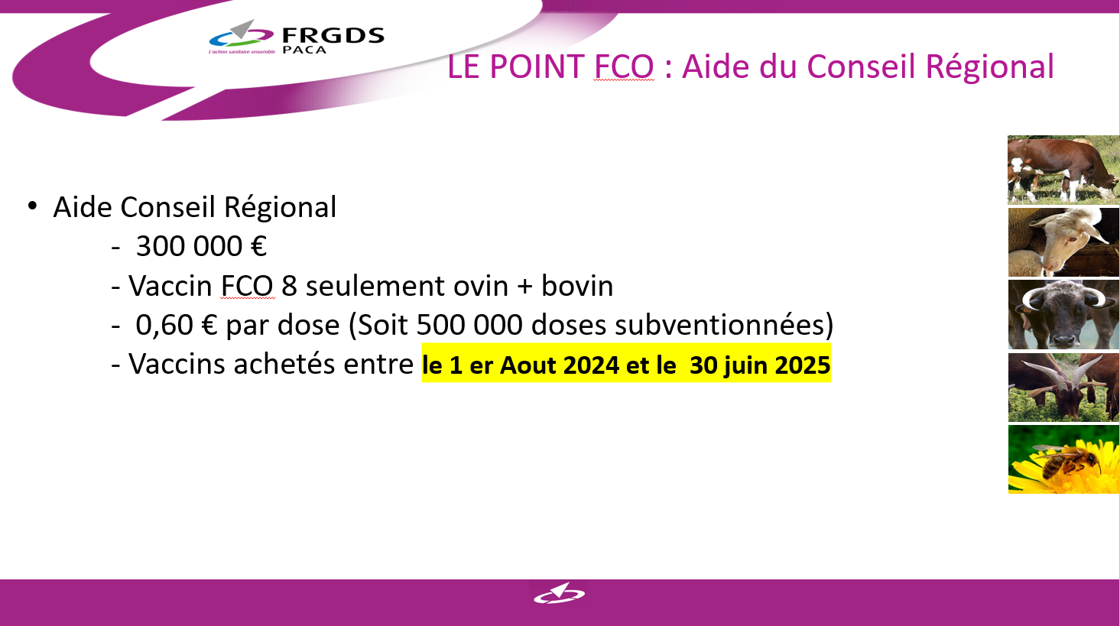
Guichet régional – Sérotype BTV8

Slide 14

Guichet régional – Sérotype BTV8

Slide 15

Guichet régional – Sérotype BTV8

Slide 16
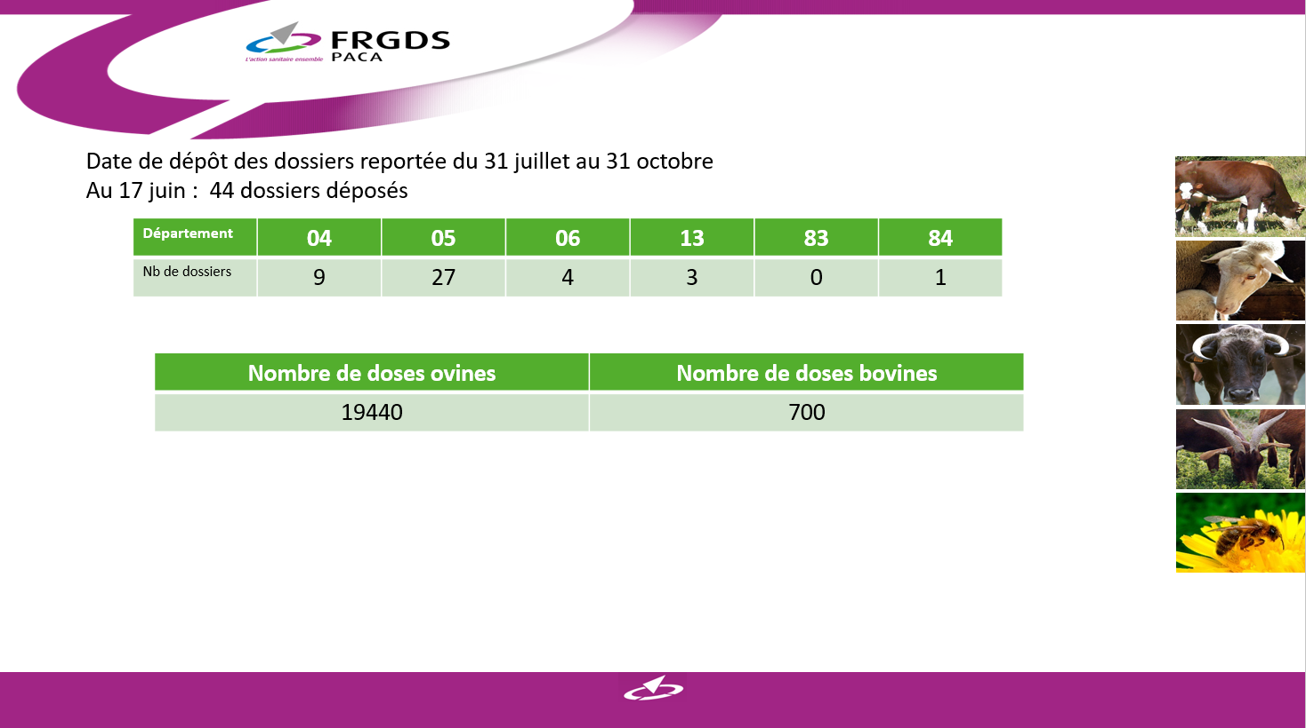
Guichet régional – Sérotype BTV8

Slide 17

Guichet régional – Sérotype BTV8

Slide 18
Enquêtes vaccination
Notes:
EDER – Julien FIEVE

Slide 19


Slide 20
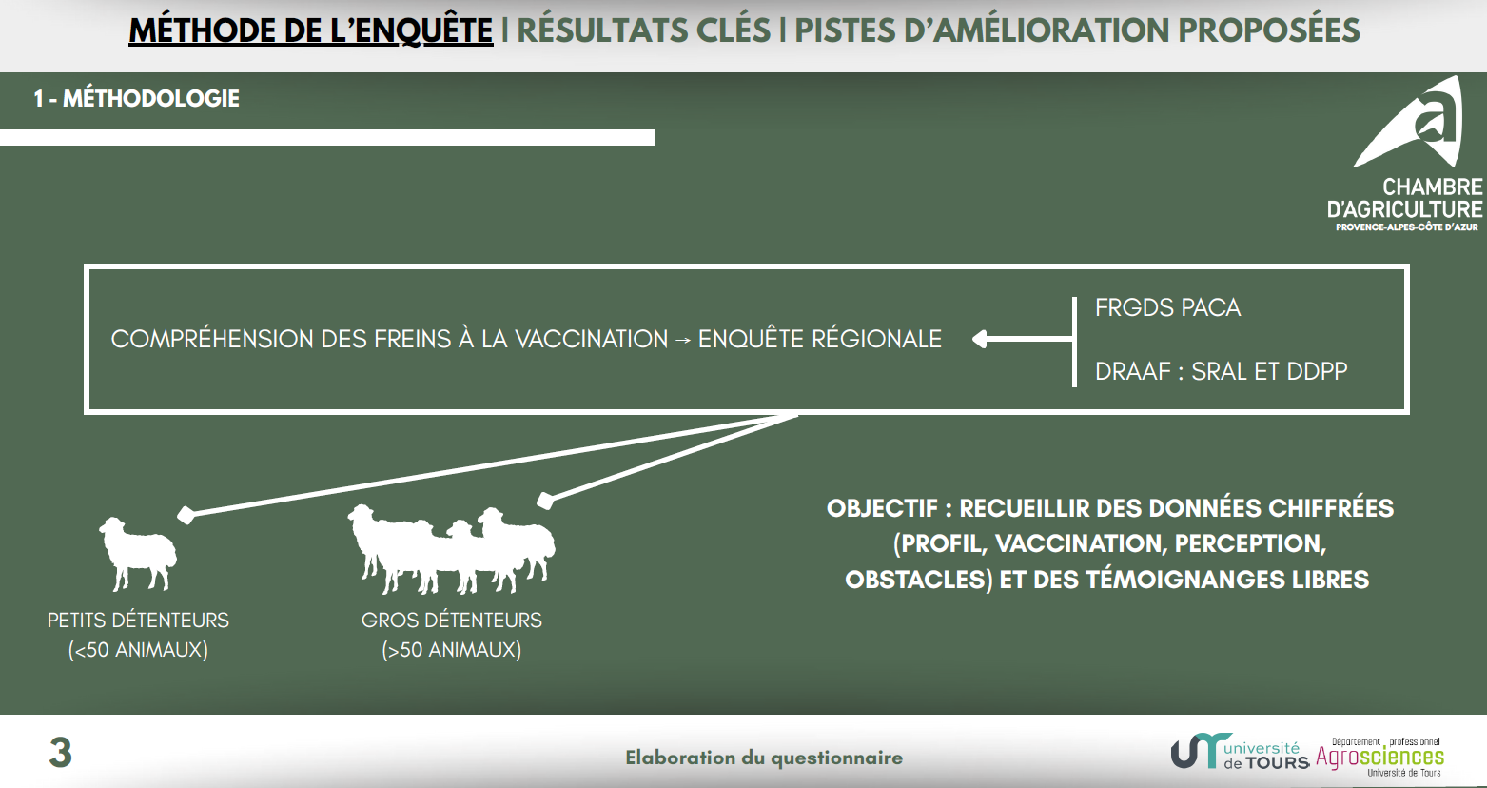

Slide 21
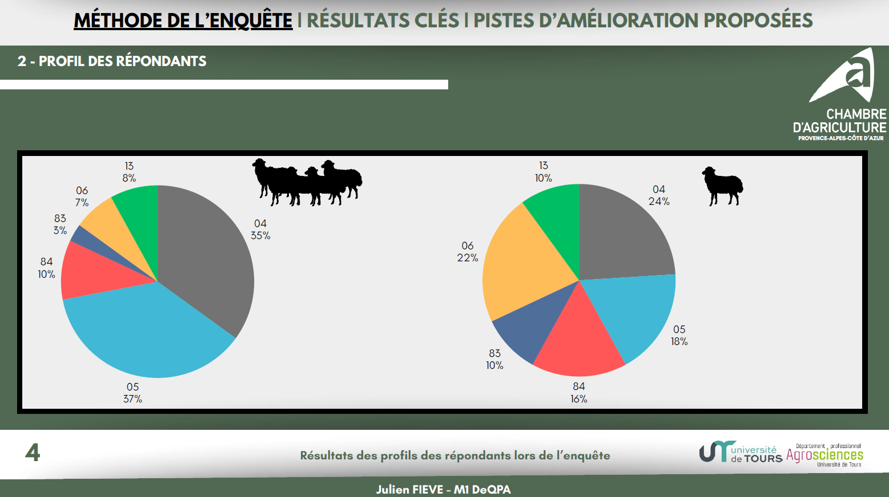

Slide 22
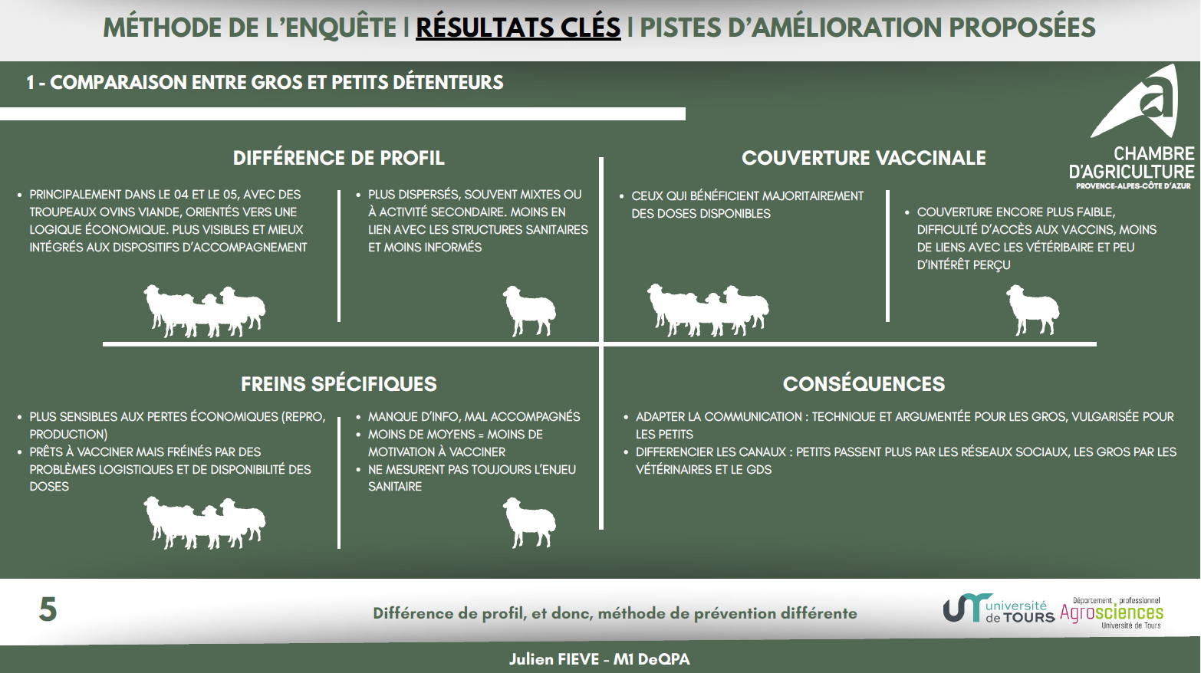

Slide 23
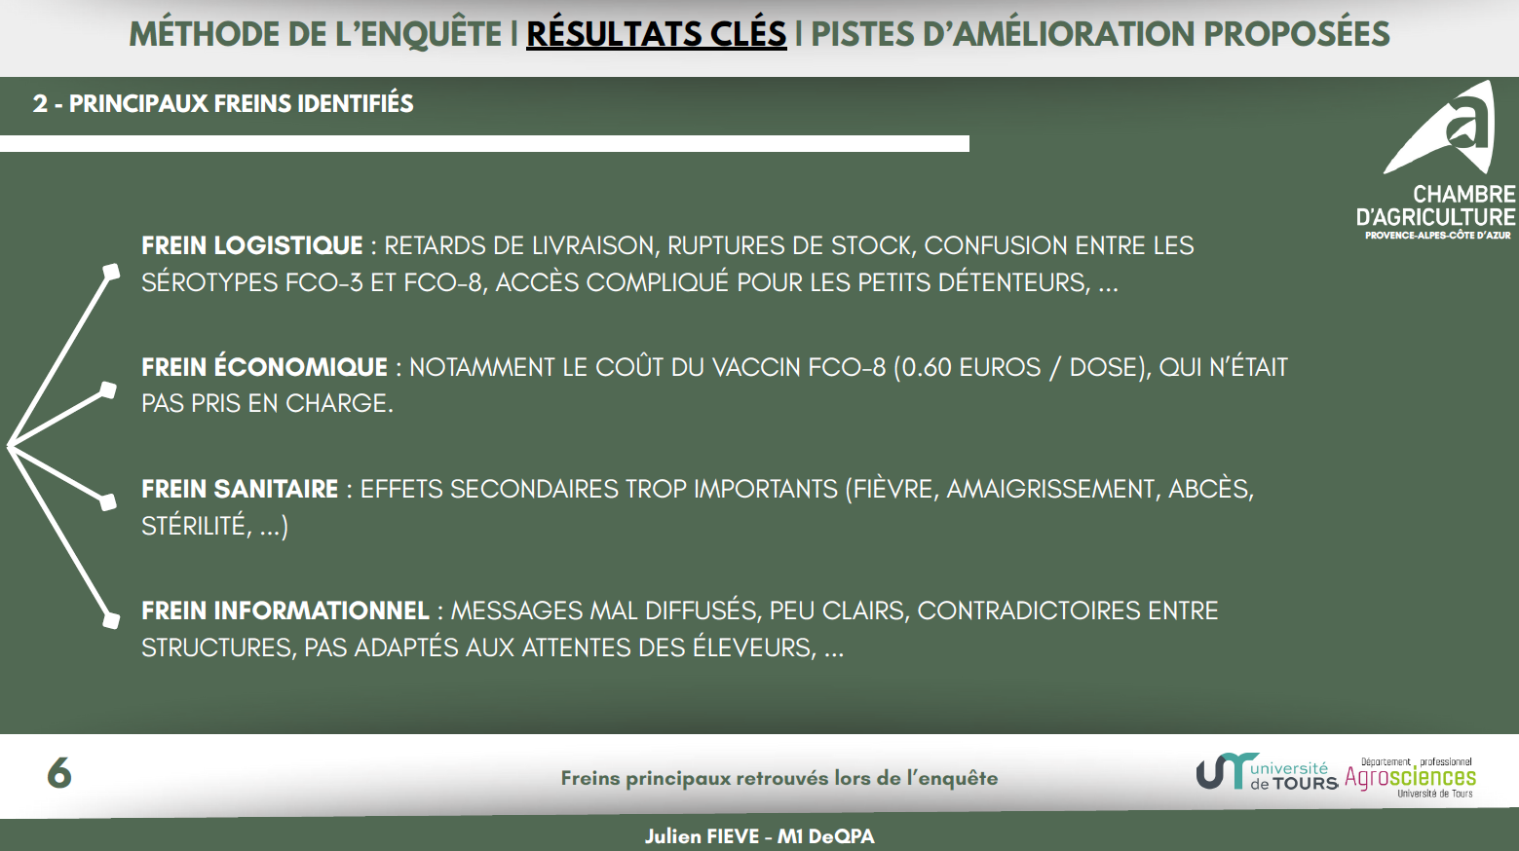

Slide 24
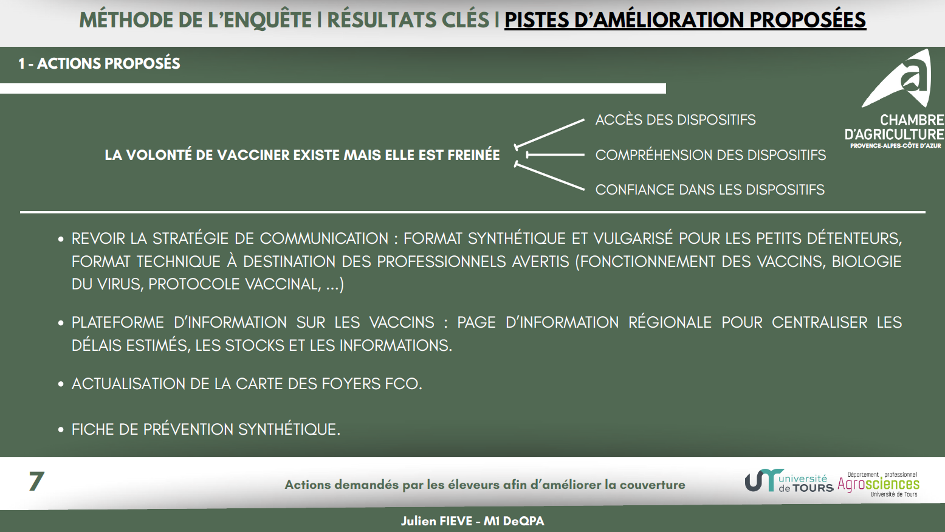

Slide 25


Slide 26
Merci pour votre attention

